Slide 1




第四組
電影資料庫
4110056003 郭庭言 4110056008 林昀萱
4110056029 劉菡侖 4110056030 鄭詠謙

Slide 2



contents
Queries
Information Source
Implementation

Slide 3




INTRODUCTION
以院線片電影作為資料庫專題的主題，其中記載電影資訊、演員資訊、票房、製作團隊、得獎紀錄等。
Background

Slide 4


5 queries
資訊表 MovieInfo
票房紀錄 BoxOffice
演員資訊表 Cast
製作團隊 Crew
獲獎紀錄 Award

Slide 5


MovieInfo(title, duration, releasetime, genre)
選擇title當primary key, 因為他們uniquely identifies movie.
MovieInfo
title
duration
releasetime
genre
One to One
(Movie,
FD : {title->releasetime, duration, genre}
This schema is already in BCNF and 4NF
Performance #1

Slide 6




Cast(name, gender, height, birthdate, filmography)
Cast
name
gender
height
birthdate
filmography
選擇name, filmography當primary key, 因為他們uniquely identifies actor.
One to Many
FD : {name, filmography->gender, height, birthdate}
This schema is already in BCNF and 4NF

Slide 7





BoxOffice(title, budget, box_office)
選擇title當primary key, 因為他們uniquely identifies box office.
One to One
BoxOffice
title
budget
box_office
FD : {title->budget, box_office}
This schema is already in BCNF and 4NF

Slide 8



Award ( title, oscar, total )
Award( title, oscar, total ) 選擇電影名稱當primary key，因為一個電影名稱 uniquely identifies得獎紀錄
One to one
FD : { title → oscar, total } This schema is already in BCNF and 4NF.
Award
title
oscar
total

Slide 9


Crew(title, director, writer, producer)
選擇title當primary key, 因為他們uniquely identifies crew.
One to One
Cast
title
director
writer
producer
FD : {title->director, writer, producer}
This schema is already in BCNF and 4NF

Slide 10


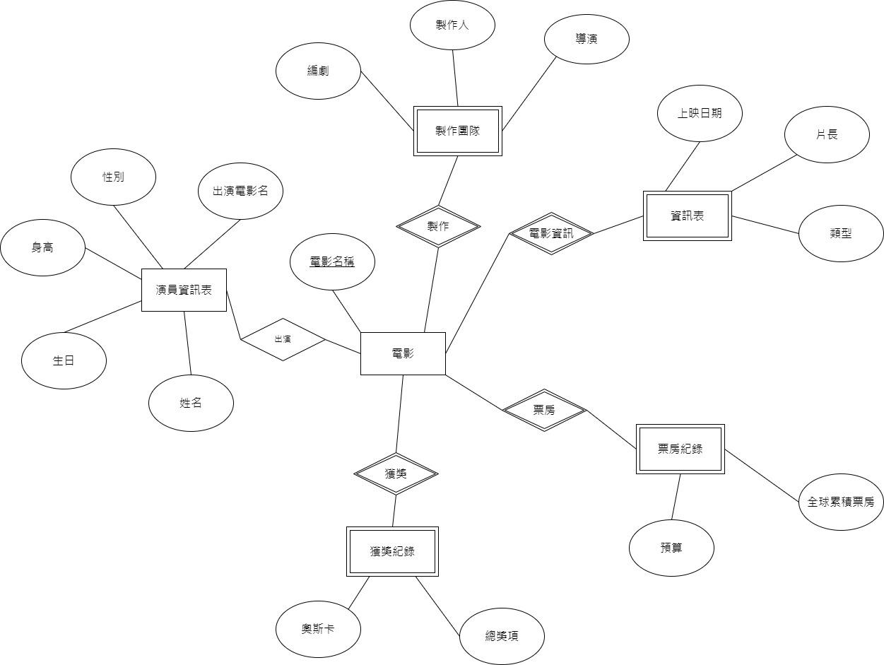

E-R Diagram

Slide 11

Information Source

Slide 12

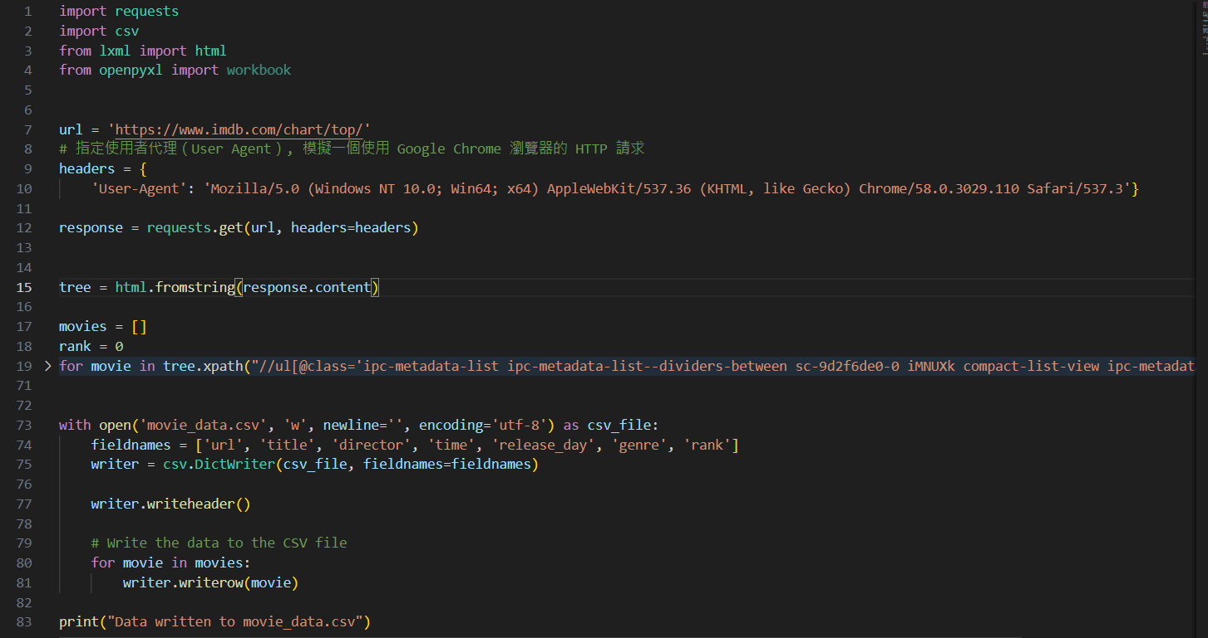
利用python從IMDB(top 250)上抓資料存成.csv
…

Slide 13
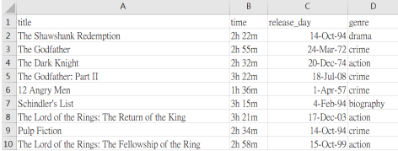
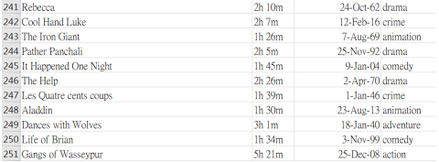
利用python從IMDB(top 250)上抓資料存成.csv
MovieInfo(250 筆)
…

Slide 14
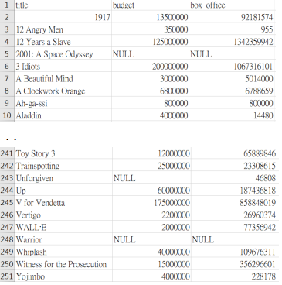
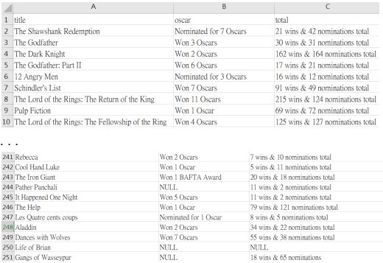


3. BoxOfficeRecords(250 筆)
2. AwardsRecords(250 筆)

Slide 15
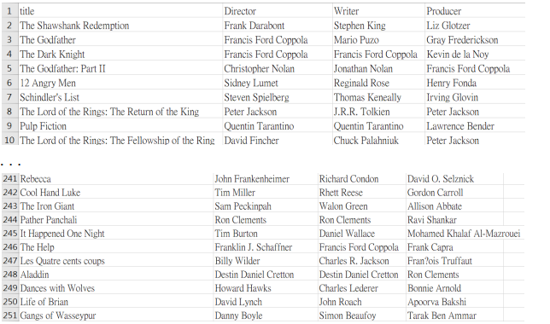
4. Crew(250 筆)

Slide 16
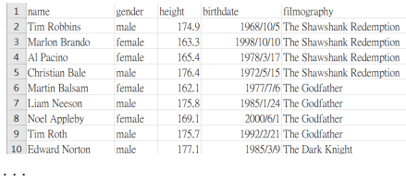
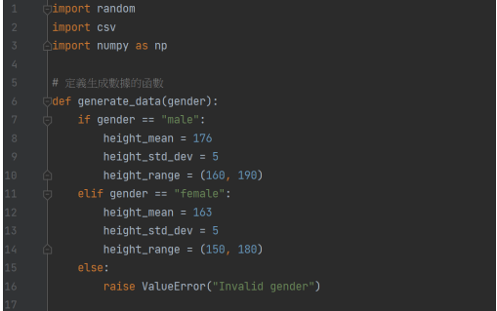
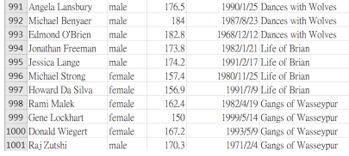
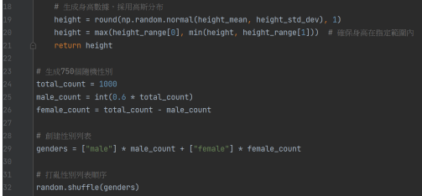
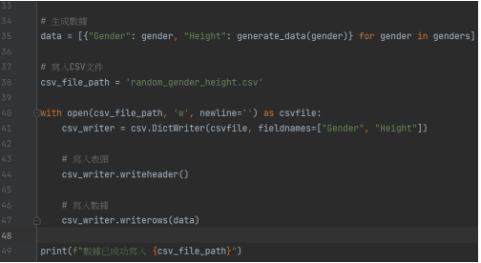
5. Cast(1000 筆) 每部電影4位演員 (演員身高、生日、性別 由亂數生成)

Slide 17


Implementation
使用mysql建立資料庫
使用python Tkinter(Tk GUI工具包的標準介面)建立GUI介面

Slide 18

Implementation Function
Inquire
Insert
Function #1
Function #2
Delete
Update
Function #3
Function #4

Slide 19
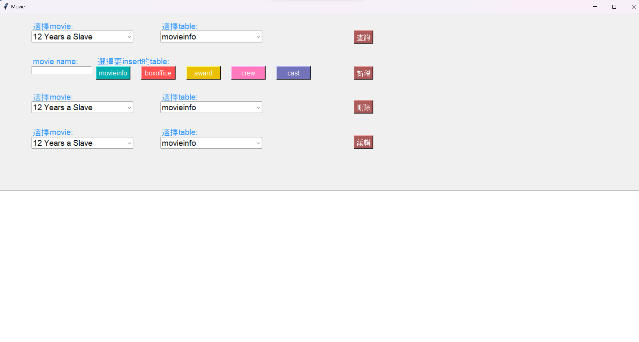
Implementation Result
R
防呆

Slide 20
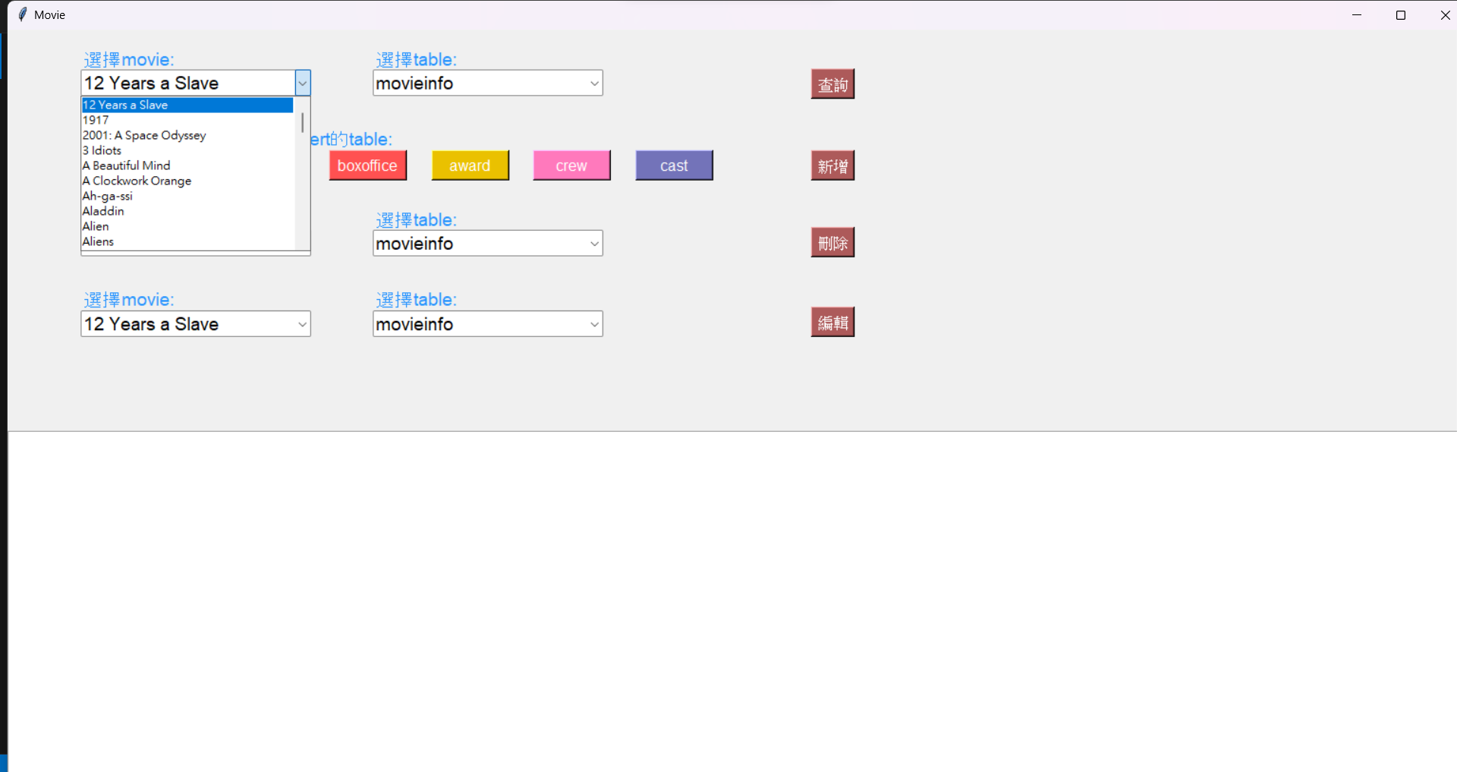
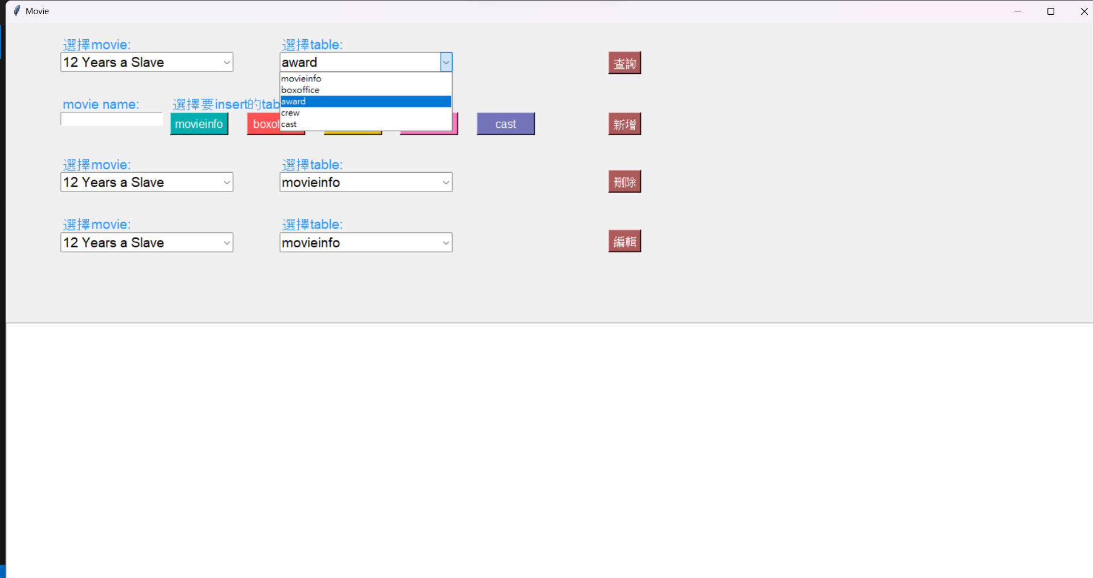
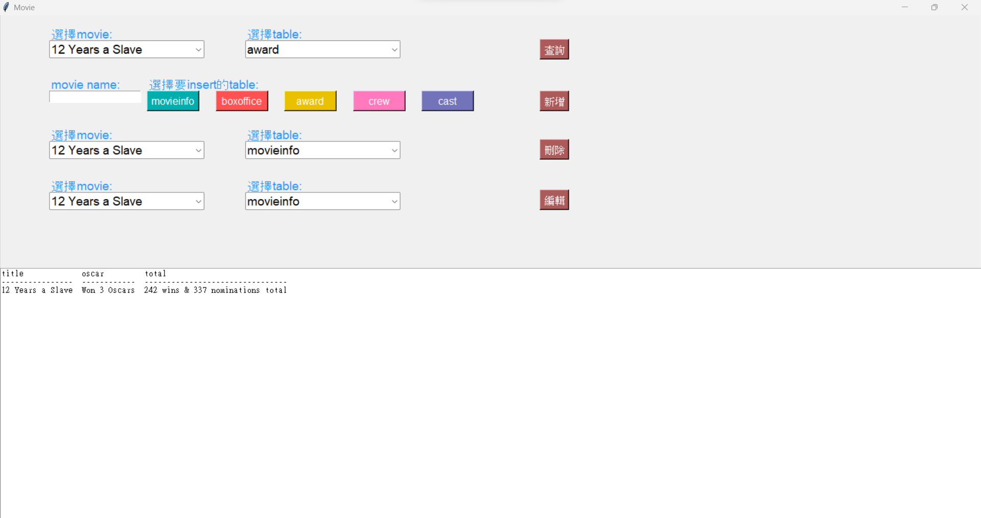

Implementation result -inquire
1.選擇movie
2.選擇table
3.按"查詢"

Slide 21
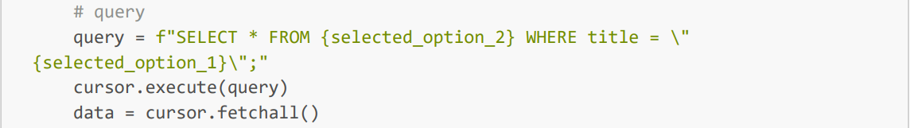
Implementation result -inquire
select_option_1 : movieName
select_optino_2 : table name
#query : select sql
# 執行
# 取出全部資料

Slide 22
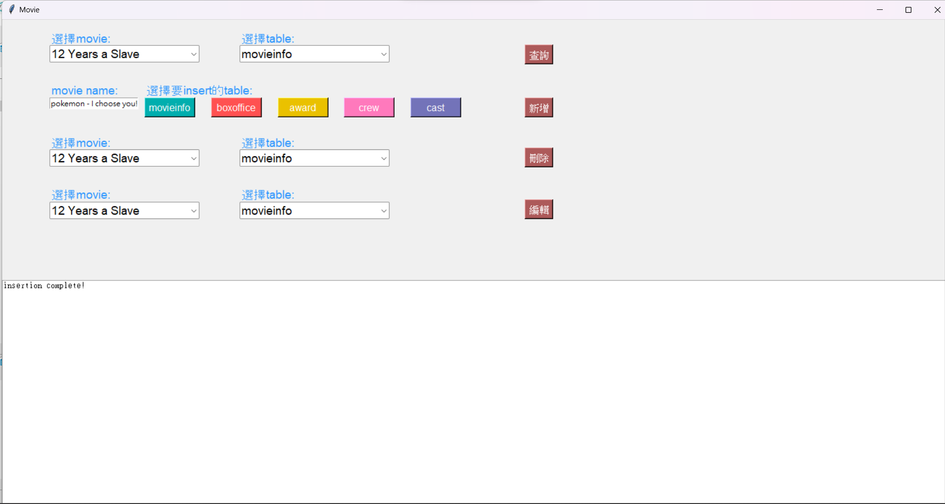
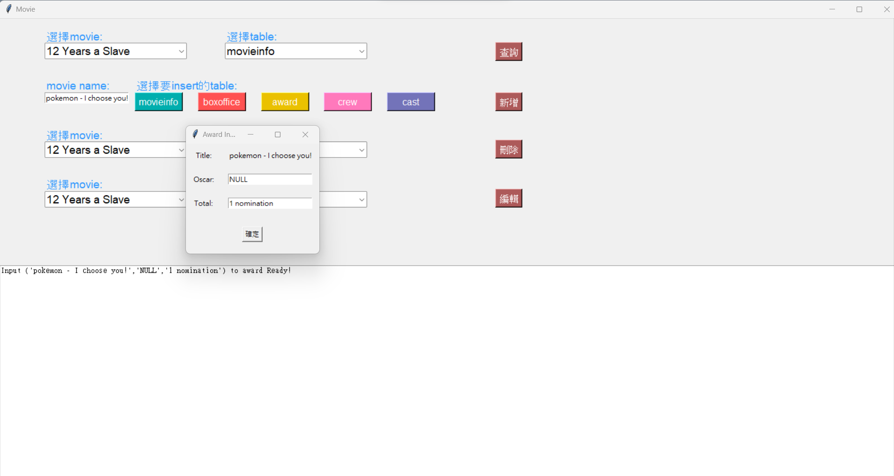
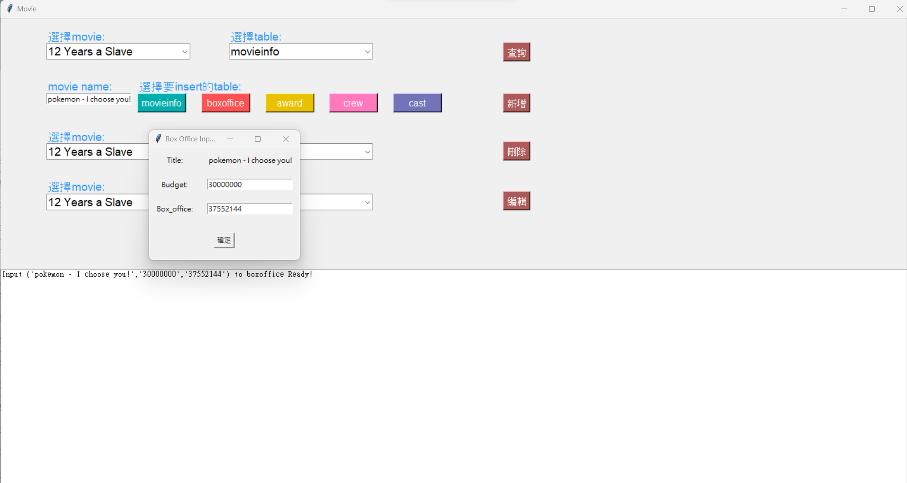
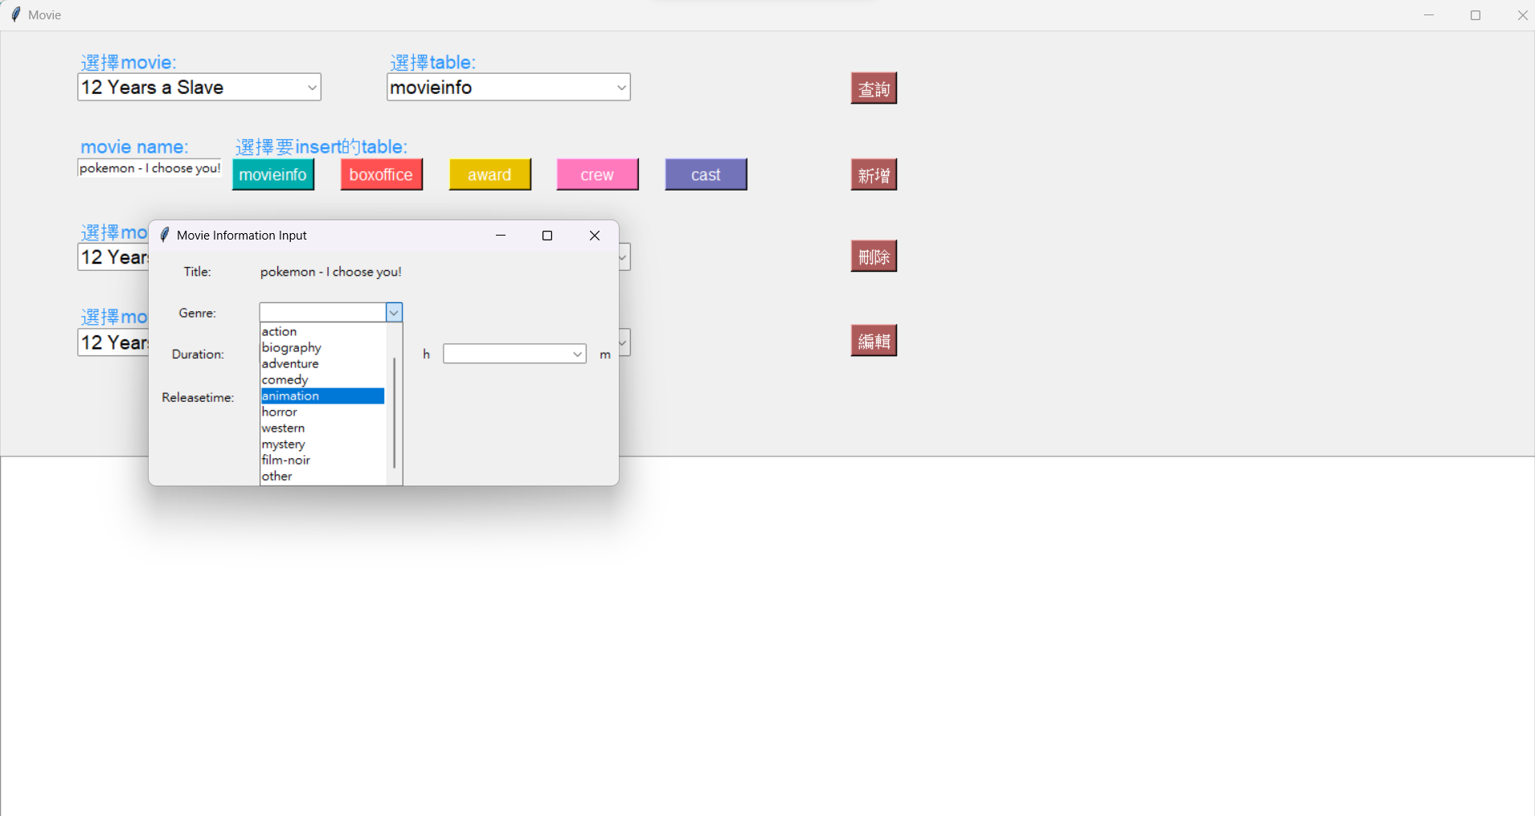
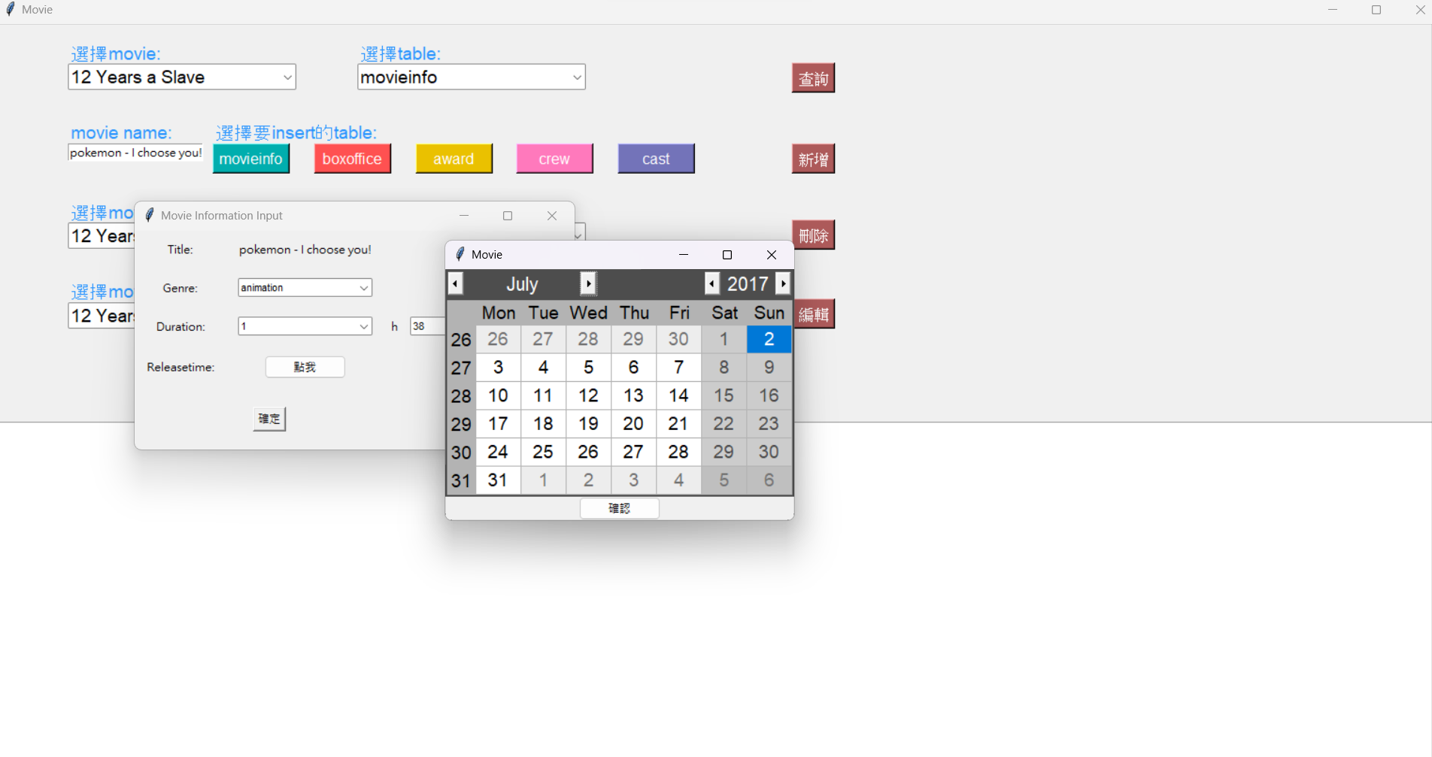
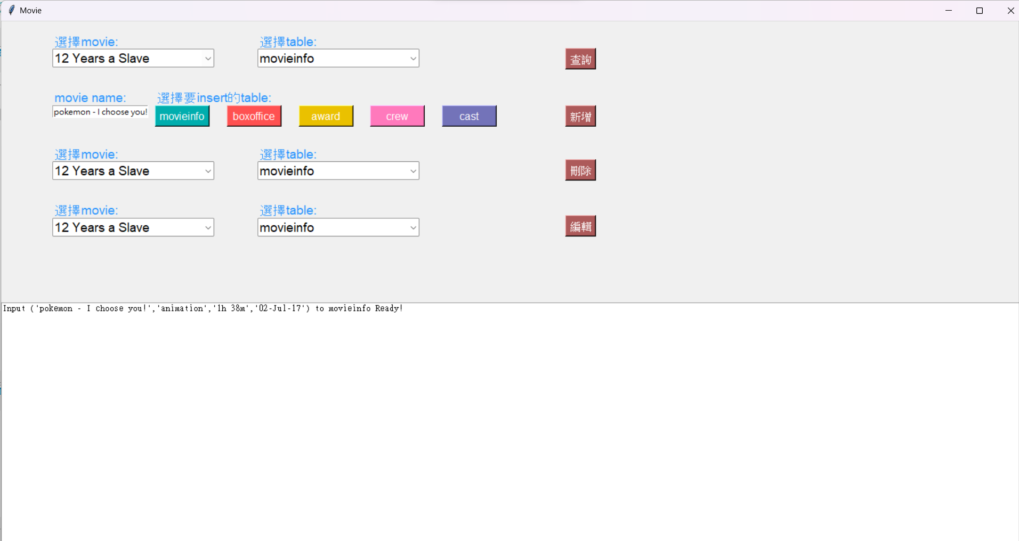
Implementation Result -Insert
1.輸入movie name
2.選擇要insert的table
3.輸入資料
4.按"確定"
5.按"新增"
防呆

Slide 23
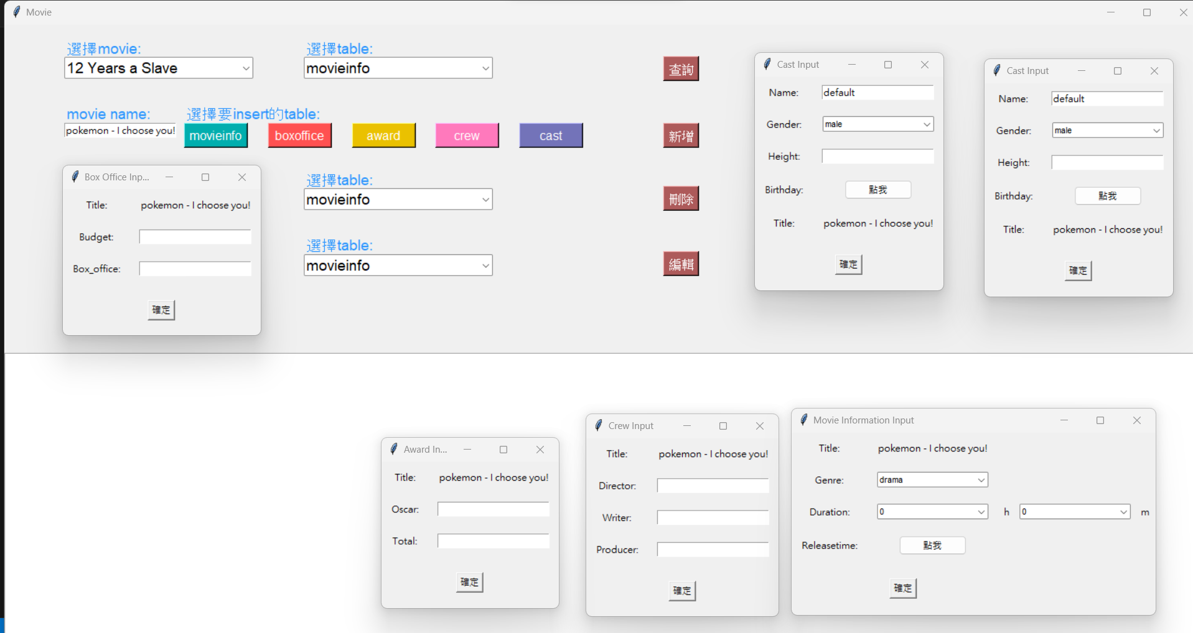
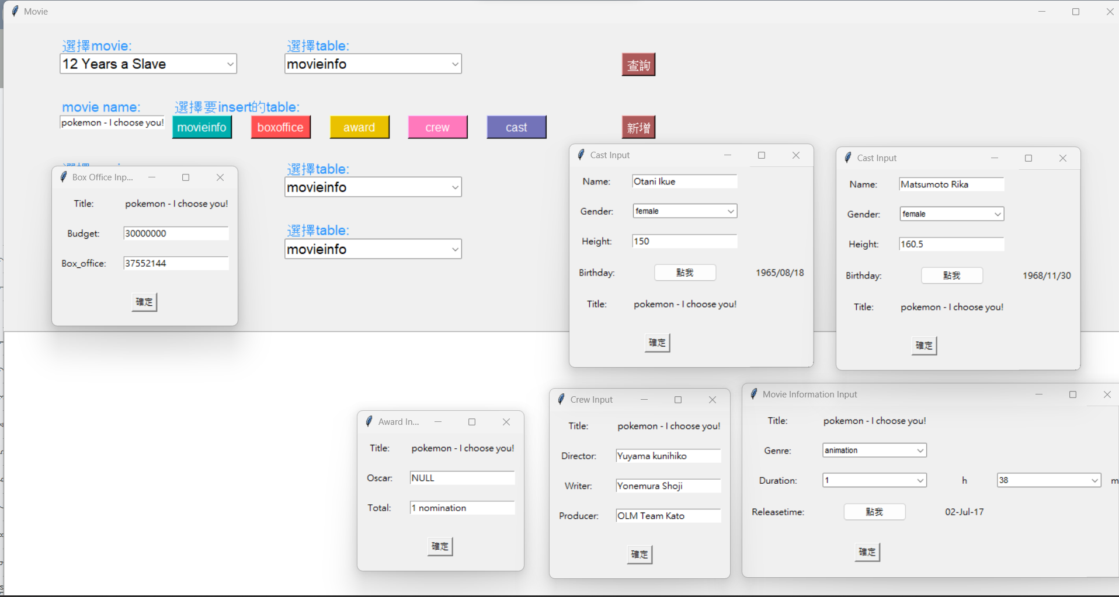
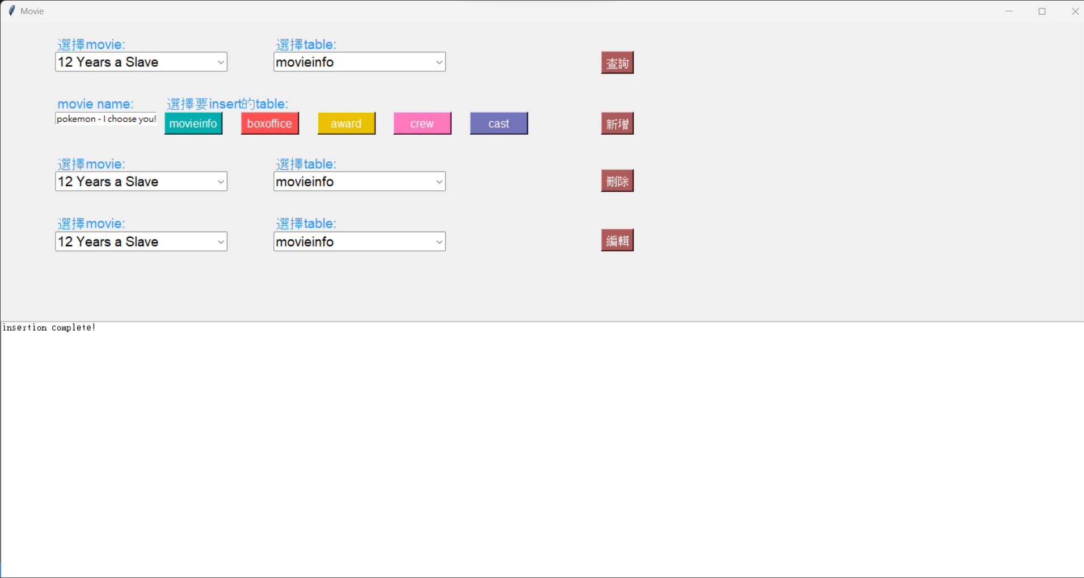
Implementation Result -Insert
一次叫出所有表格
填入資料

Slide 24
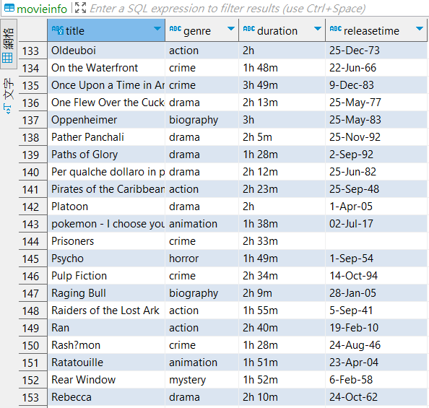
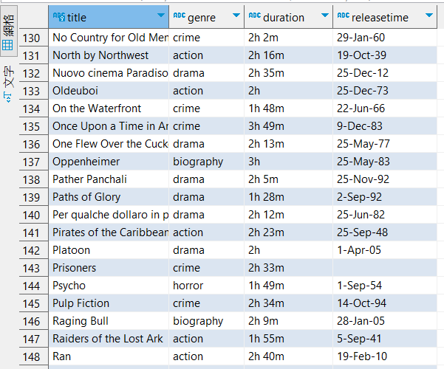
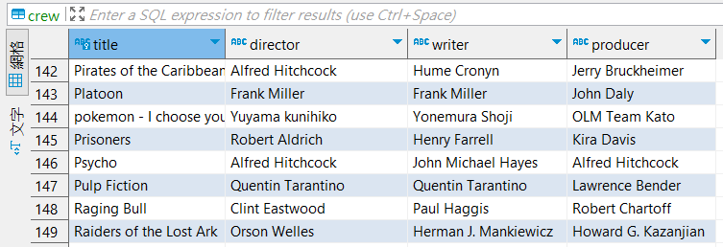
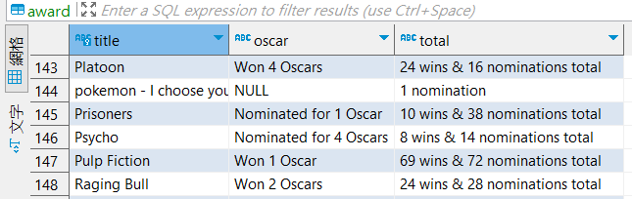
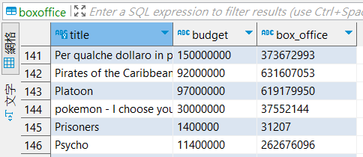
Implementation Result -Insert
After insert
Before insert

Slide 25
Implementation Result -Insert
第一個%s: table name
第二個%s:attribute name
第三個%s:要插入的值

Slide 26
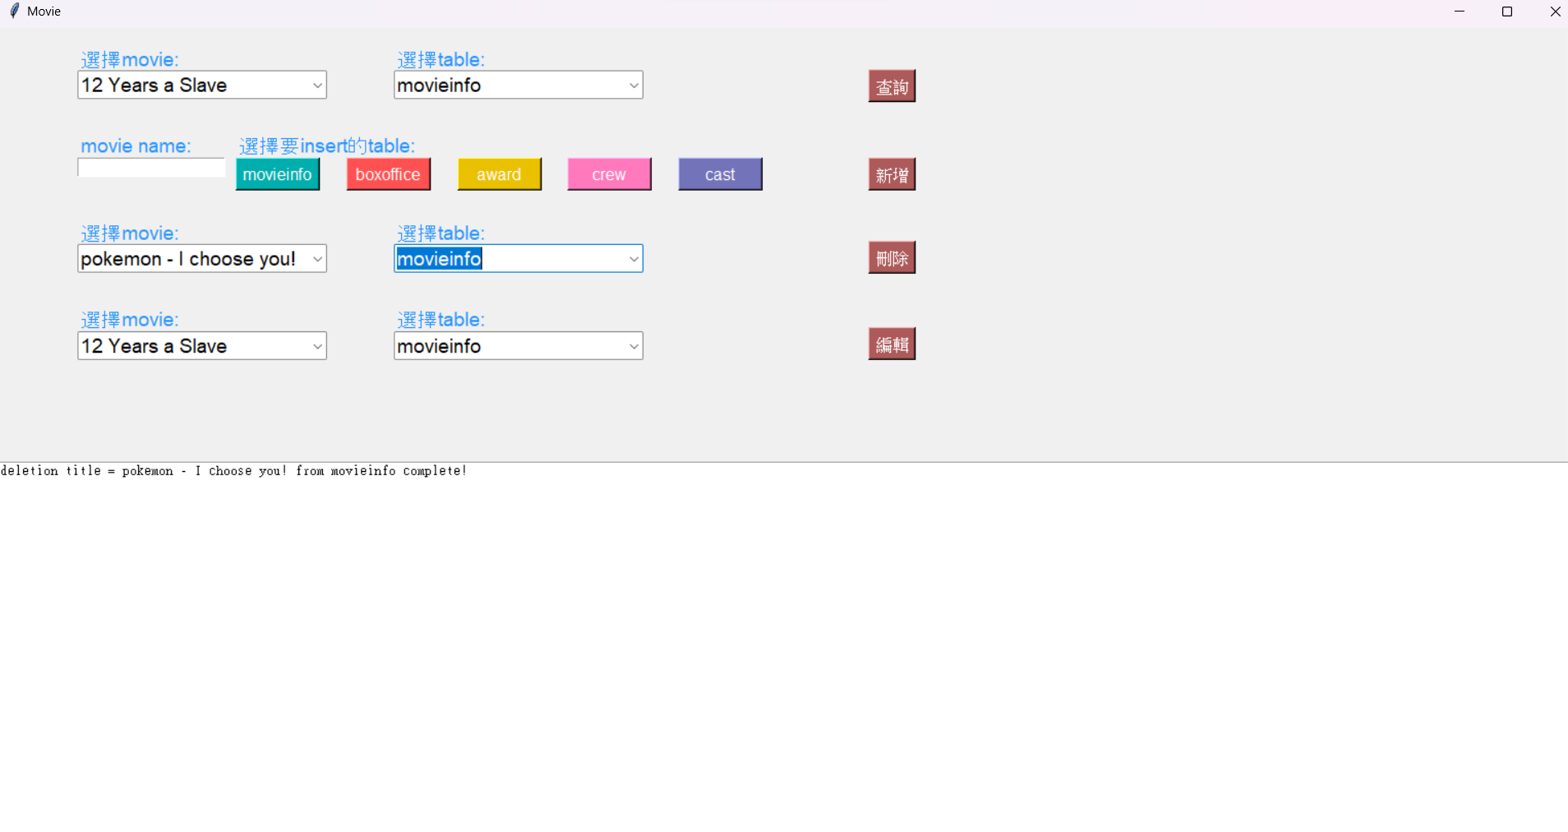
Implementation result -delete
1.選擇movie
2.選擇table
3.按"刪除"

Slide 27
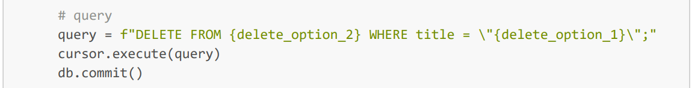
Implementation result -delete
delete_option_1 : movieName
delete_option_2 : table name
# query : delete sql
# 執行
# 寫入資料庫

Slide 28
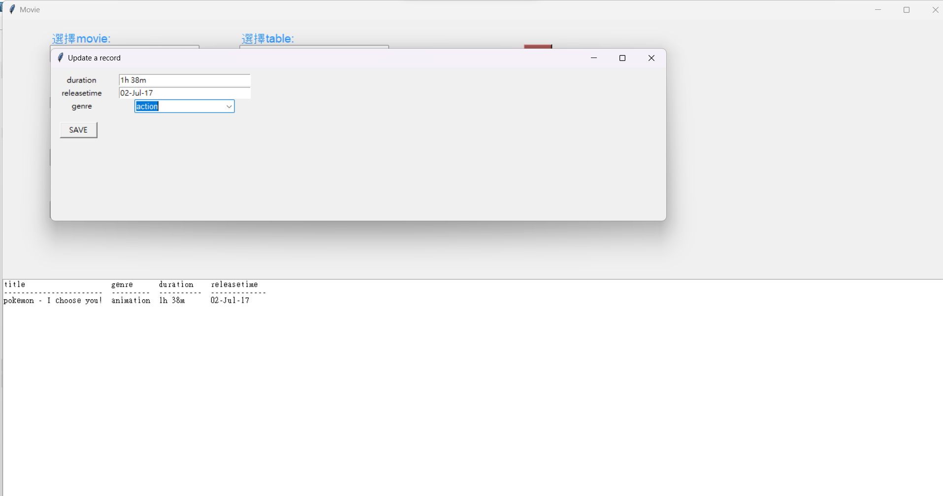
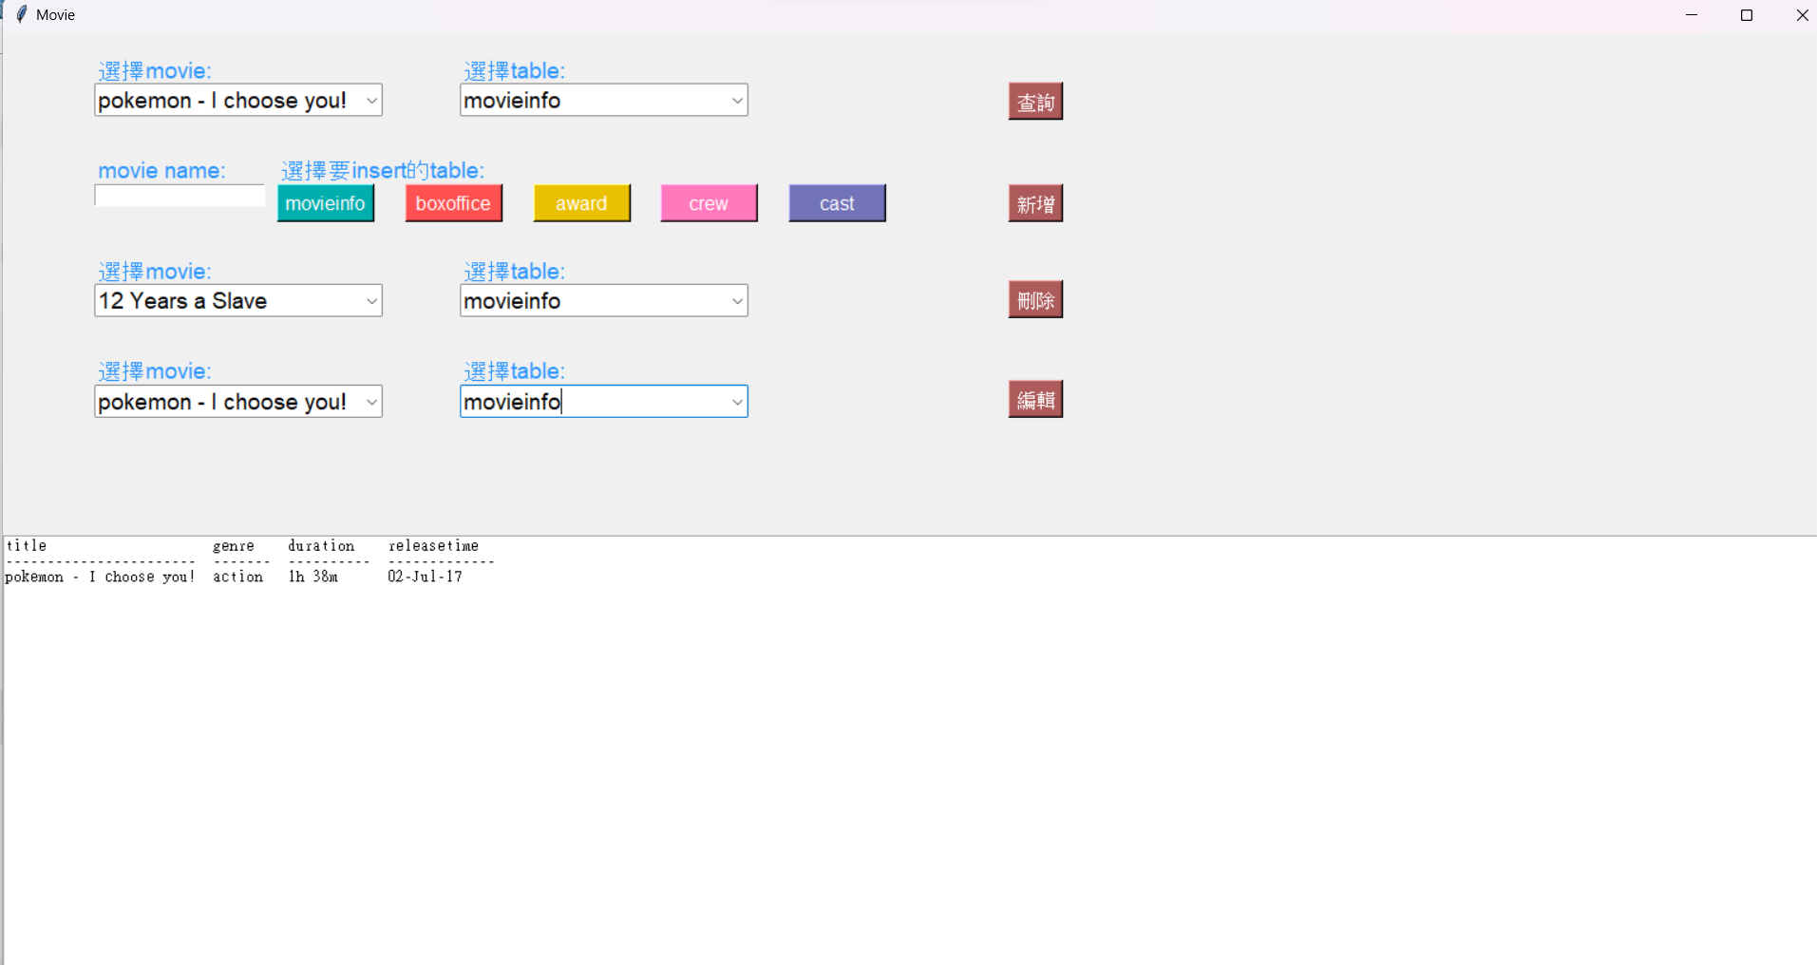
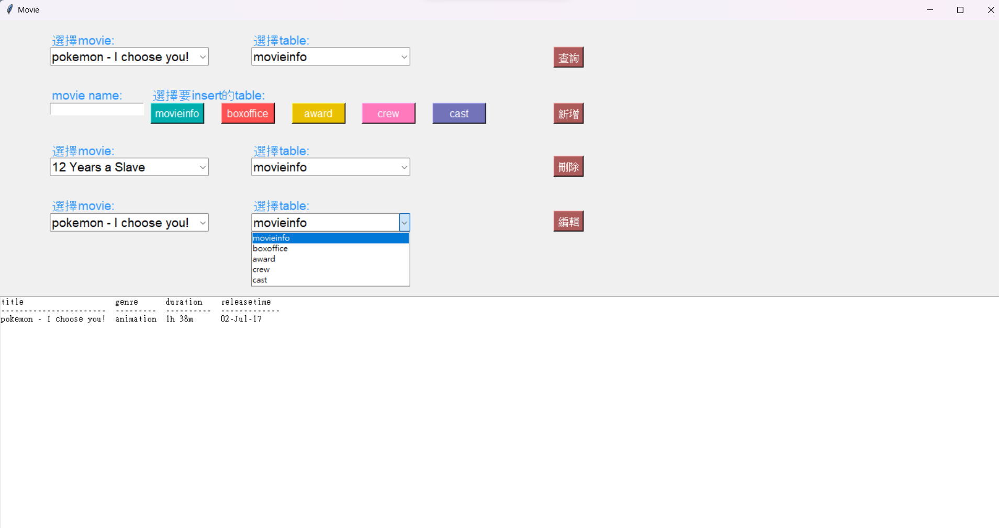
Implementation Result -Update
After Update
1.選擇movie
2.選擇table
3.按"編輯”
4.更改資料
5.按"SAVE"
Before Update
After Update

Slide 29
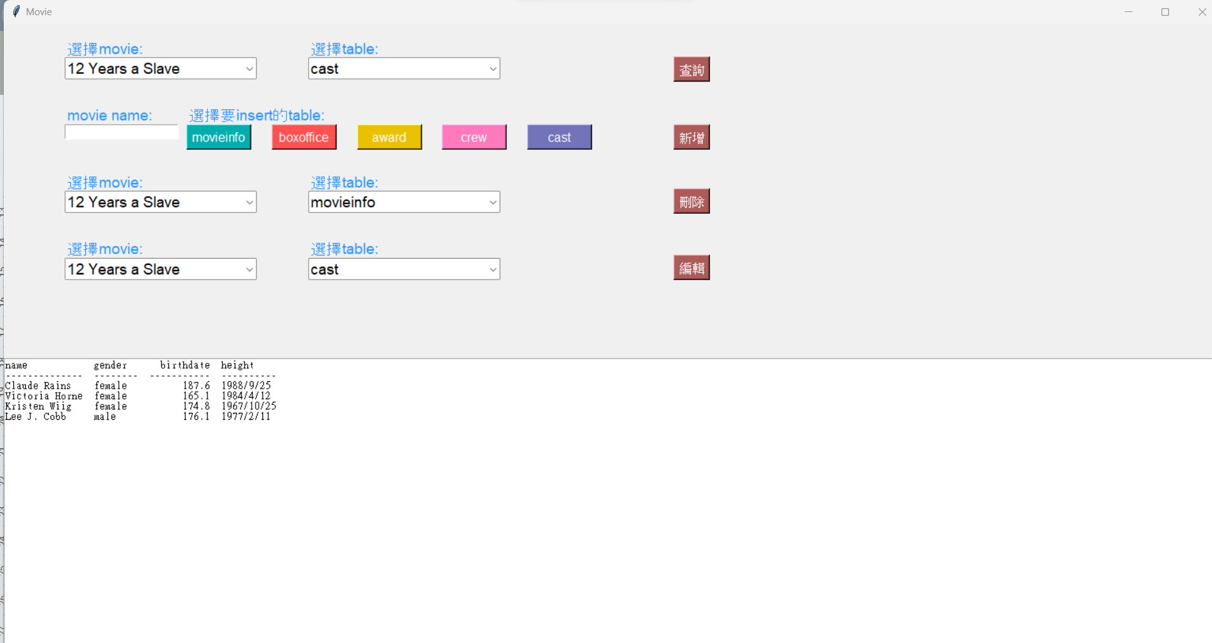
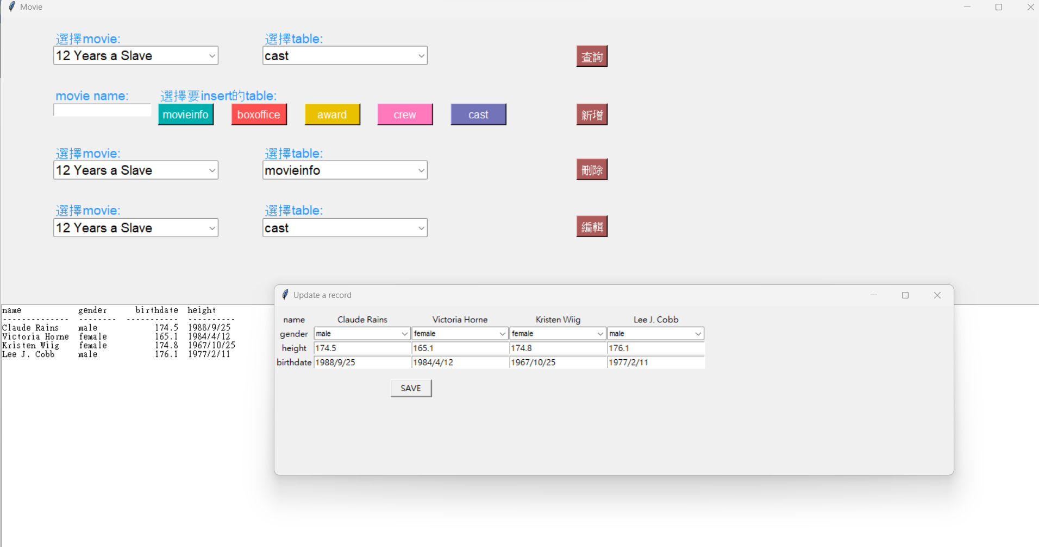
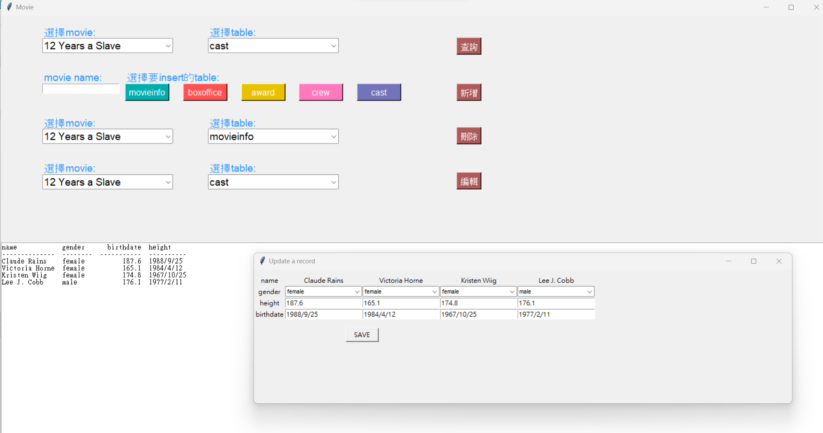
Implementation Result -Update
Before Update
After Update
1.選擇movie
2.選擇table
3.按"編輯”
4.更改資料
5.按"SAVE"

Slide 30
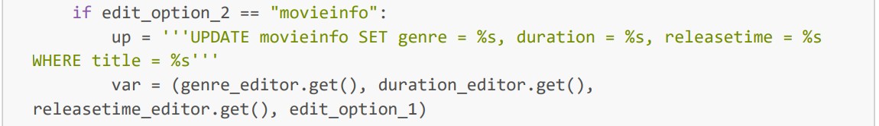
Implementation Result -Update
舉movieinfo為例
# up : update sql
# var : get 新輸入的值
# 執行
# 寫入資料庫

Slide 31
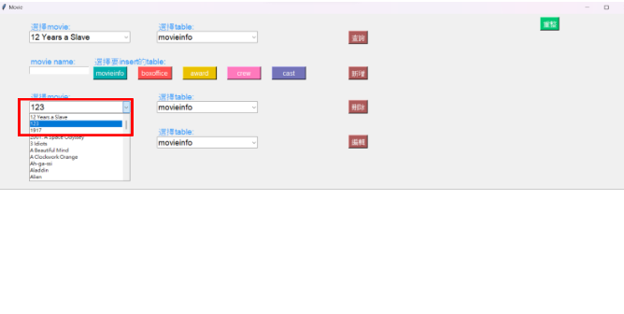
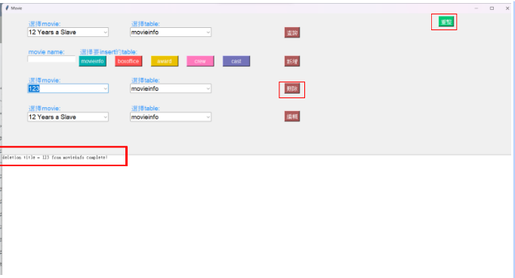
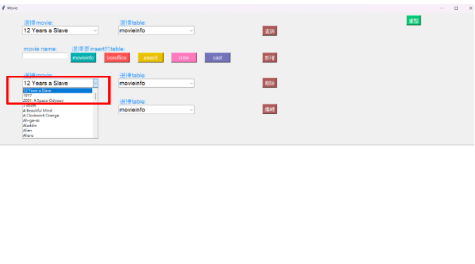
Implementation Result -重整(新增功能)
對資料做insert/delete/update
按下"重整"
會更新下拉式選單

Slide 32

THANK YOU FOR LISTENING

